Slide 1
日本語クラス
JAPANESE CLASS
5th lesson

Slide 2
HIRAGANA REVISION
Reading
しゅうにゅう
だいとうりょう
とうきょう
りゅうこう
じゅんちょう
きゅうりょう
ちゃいろ
びょういん

Slide 3
HIRAGANA REVISION
Reading
きっさてん
しゅっしん
けっきょく
ほっぺた
はっぴょう
はっちゅう
せってい
はったつ

Slide 4
HIRAGANA REVISION
Writing
hatten
はってん
chōsa
ちょうさ
shucchō
しゅっちょう
kyūkē
きゅうけい
ginkō
ぎんこう
hyōmē
ひょうめい

Slide 5
HIRAGANA REVISION
Writing
chūshajō
ちゅうしゃじょう
daitōryō
だいとうりょう
ryōshūsho
りょうしゅうしょ
hatsudenki
はつでんき
shinkonryokō
しんこんりょこう
kekkahyō
けっかひょう

Slide 6
NUMBER REVISION
39
さんじゅうきゅう
65
ろくじゅうご
80
はちじゅう
194
ひゃくきゅうじゅうよん

Slide 7
NUMBER REVISION
23
にじゅうさん
87
はちじゅうなな
66
ろくじゅうろく
114
ひゃくじゅうよん

Slide 8



おさきに しつれいします
Chào các anh các chị, em xin phép về trước.
おつかれさま（でした）
Xin chào (bạn vất vả quá, cảm ơn)

Slide 9


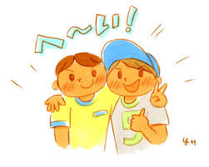
ひさしぶりですね。
おげんきですか。
Lâu lắm không gặp. Cậu khỏe chứ?
はい、おかげさまで。
Vâng / Ừ, ơn trời (tớ vẫn khỏe)

Slide 10

HOW TO TYPE JAPANESE
ON COMPUTER
STEP 1
SETTING
Activate Japanese IME
STEP 2
TYPING
Type as ROMAJI

Slide 11
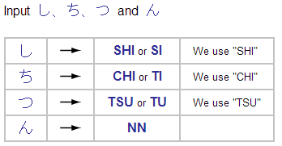
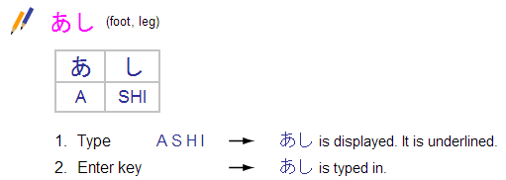
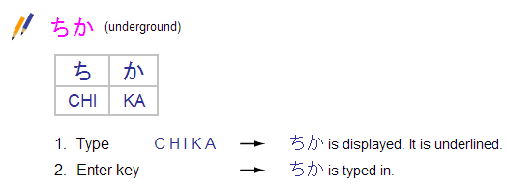
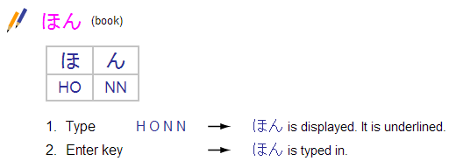
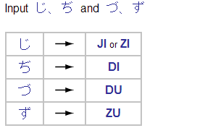

Slide 12
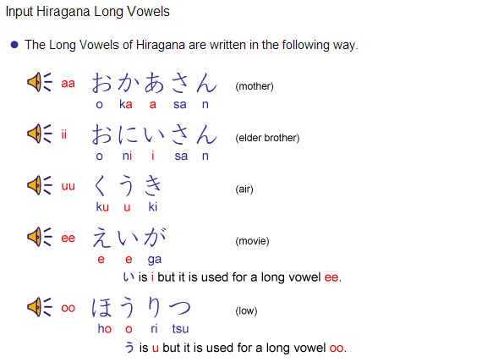

Slide 13
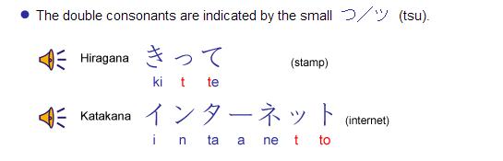
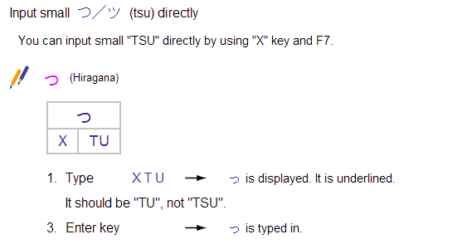

Slide 14
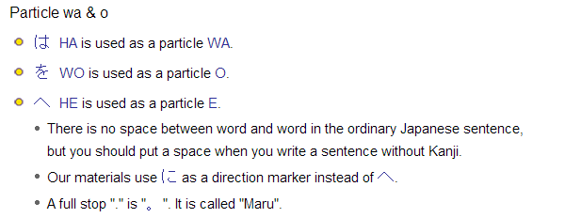

Slide 15

まいにち
ちゃいろ
くだもの
ぎゅうにゅう
しんぶん
ちゅうしゃじょう
ほっぺた
ゆっくり
どうぶつえん
しゅっぱつ
けんびきょう
だいとうりょう

